Slide 1
Costruire uno story-telling tra Arte e Scienza
Art & Science across Italy
Un progetto STEAM per le scuole italiane
Pierluigi Paolucci
Istituto Nazionale di Fisica Nucleare & CERN

Slide 2
Come vi racconteremo la Scienza di OGGI
Scegliamo un aspetto particolarmente attraente
Costruiamo una storia intorno a questo argomento
Inseriamo tutti i possibili legami con il mondo dell’arte, mostrando esempi, foto, opere, video
Tante domande e poche risposte
Assegniamo ai ragazzi il compito di ‘’sintetizzare un concetto scientifico’’ realizzando un’opera artistica. E questa è la cosa ardua.

Slide 3
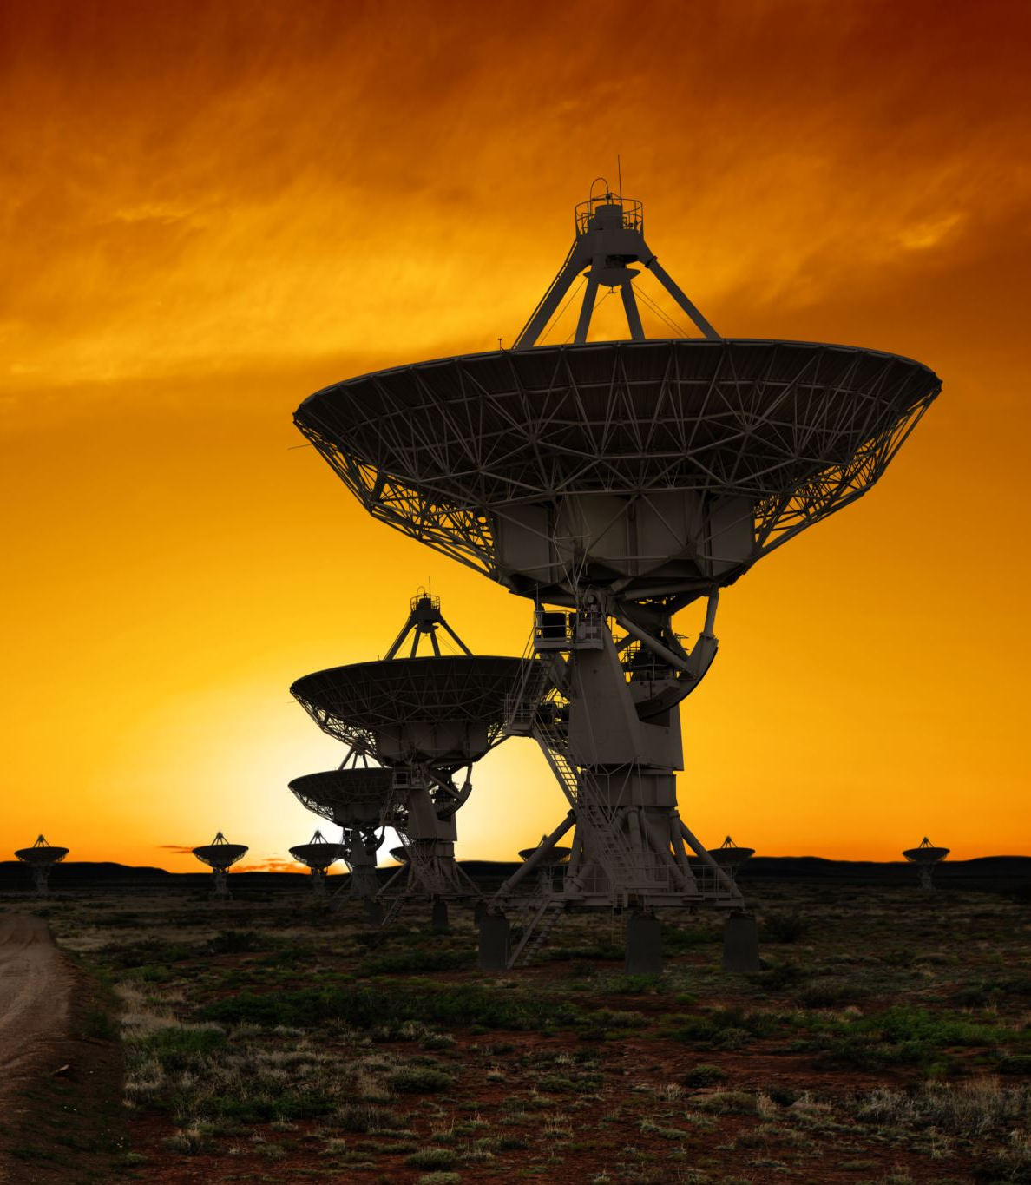
Proviamo a vedere come raccontiamo la scienza attraverso l’arte

Slide 4
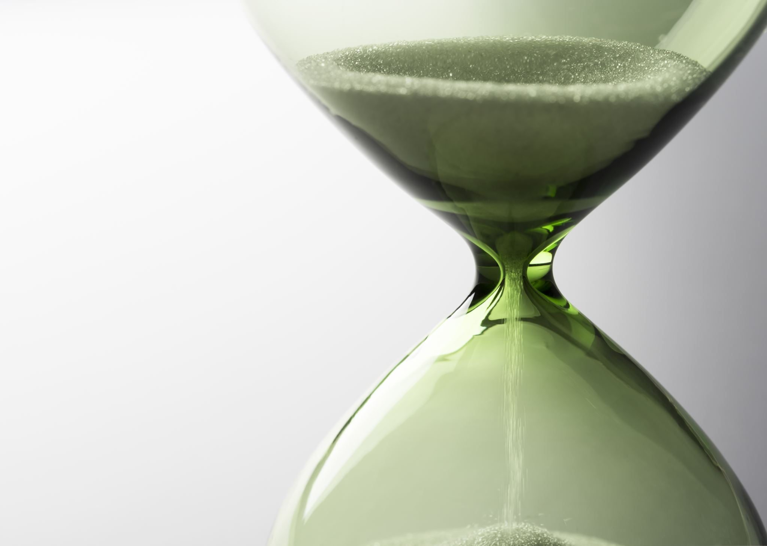
Il concetto di tempo

Slide 5
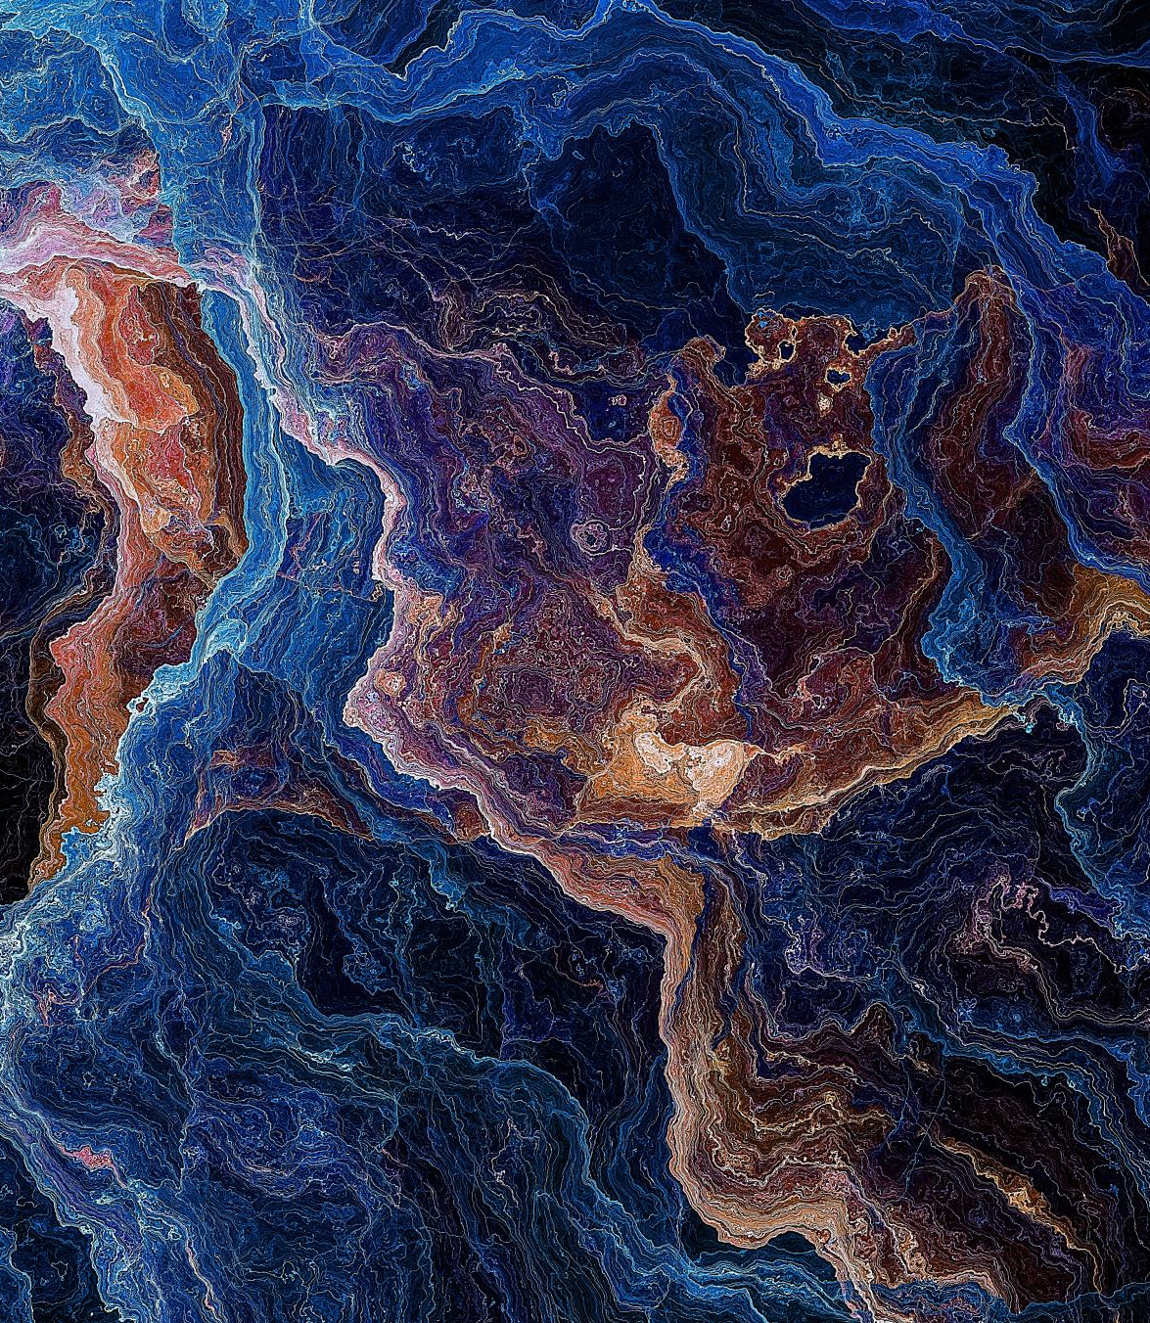
Come possiamo spiegare il tempo ad un bambino? Semmai usando solo 10 parole
Non è semplice, anzi. Potete provarci ma sicuramente nasceranno dei dubbi in voi

Slide 6
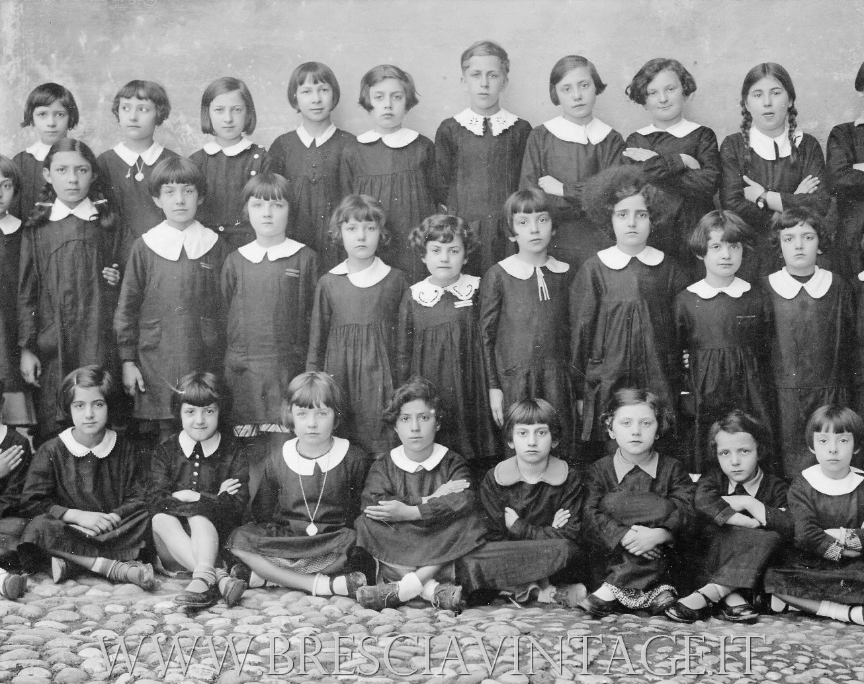
Il tempo è sempre esistito?
Notes:
Se non accade niente ha senso di parlare di tempo ? Se niente si muove ha senso di parlare di spazio ?

Slide 7
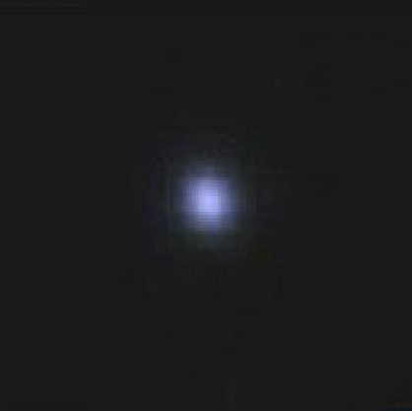
Prima della nascita dell’Universo aveva senso parlare di spazio e di tempo?
Notes:
Se non accade niente ha senso di parlare di tempo ? Se niente si muove ha senso di parlare di spazio ?

Slide 8
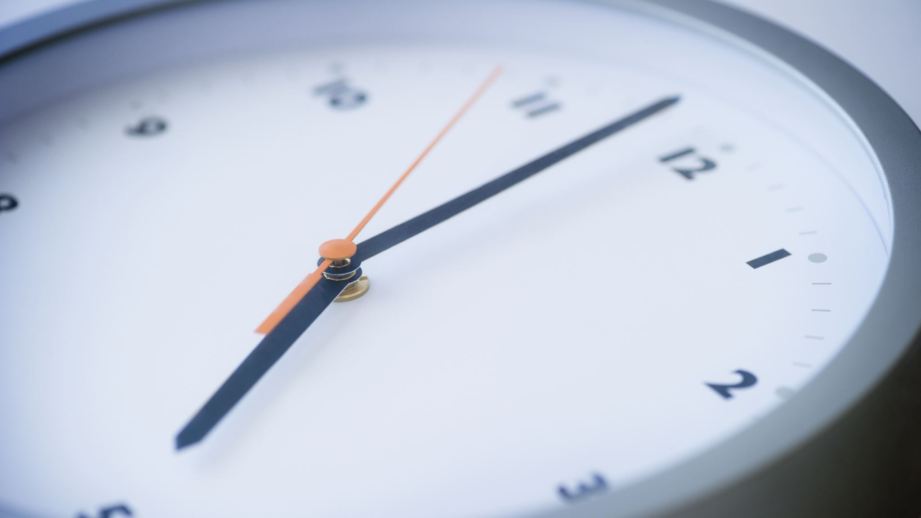
Perché l’uomo introduce il concetto di tempo nella vita?

Slide 9
Evoluzione/cambiamento dell’uomo e delle cose

Slide 10
E nella Scienza?

Slide 11
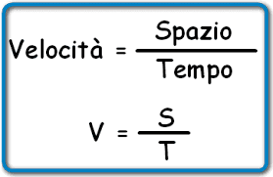
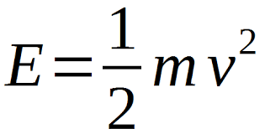
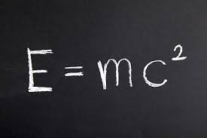
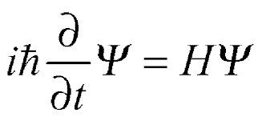
Per spiegare l’universo e la sua evoluzione

Slide 12
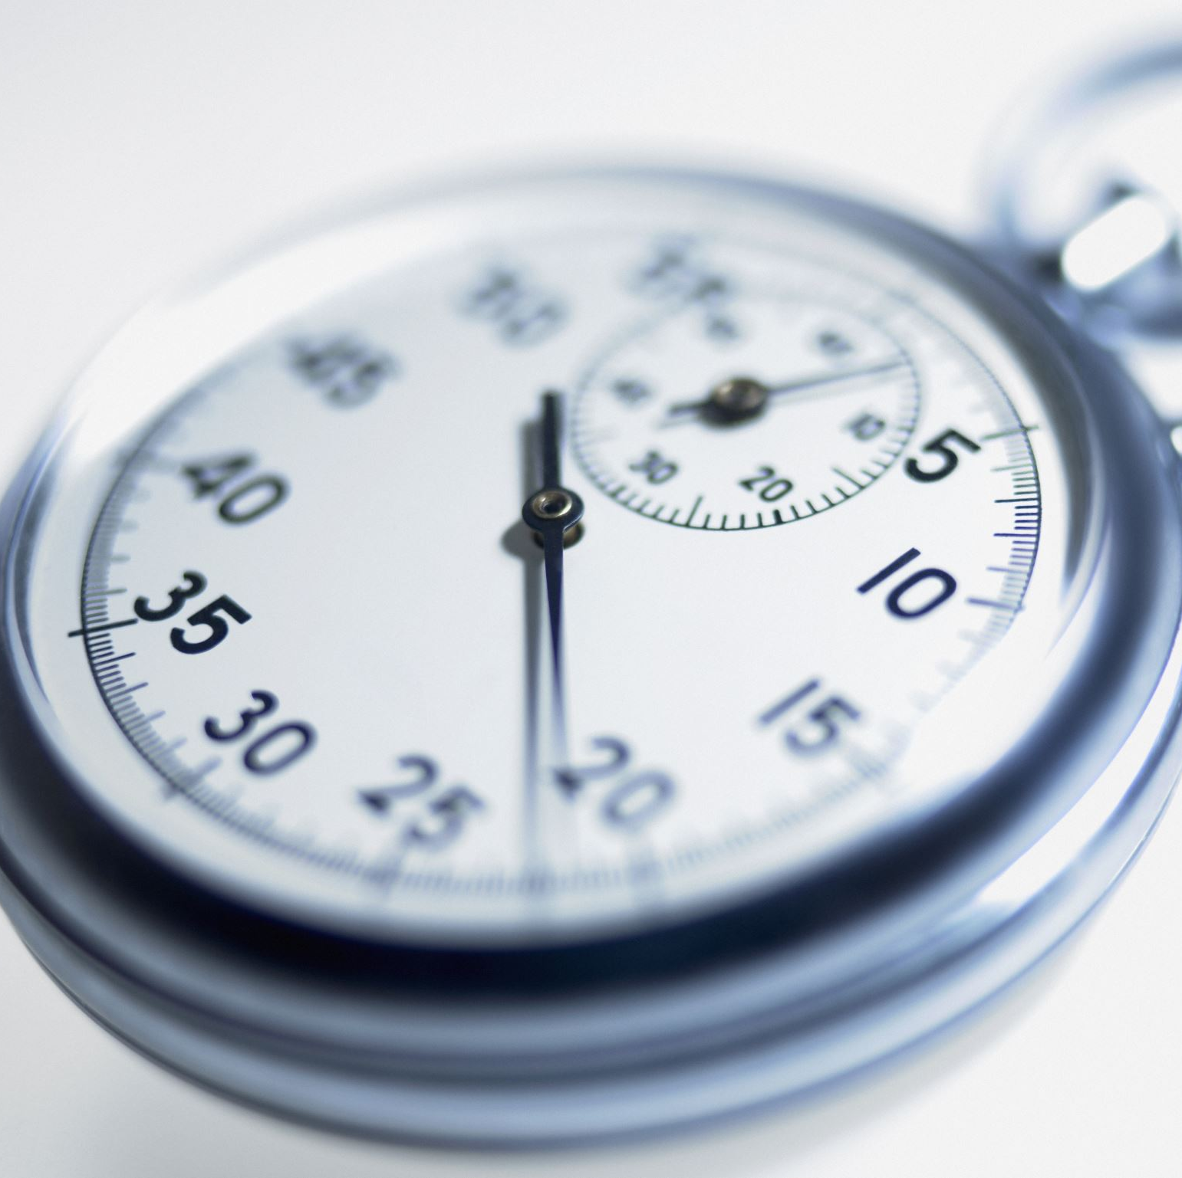
Come possiamo definire il tempo?
Time is the continued sequence of existence and events that occurs in an apparently irreversible succession from the past, through the present, into the future.

Slide 13
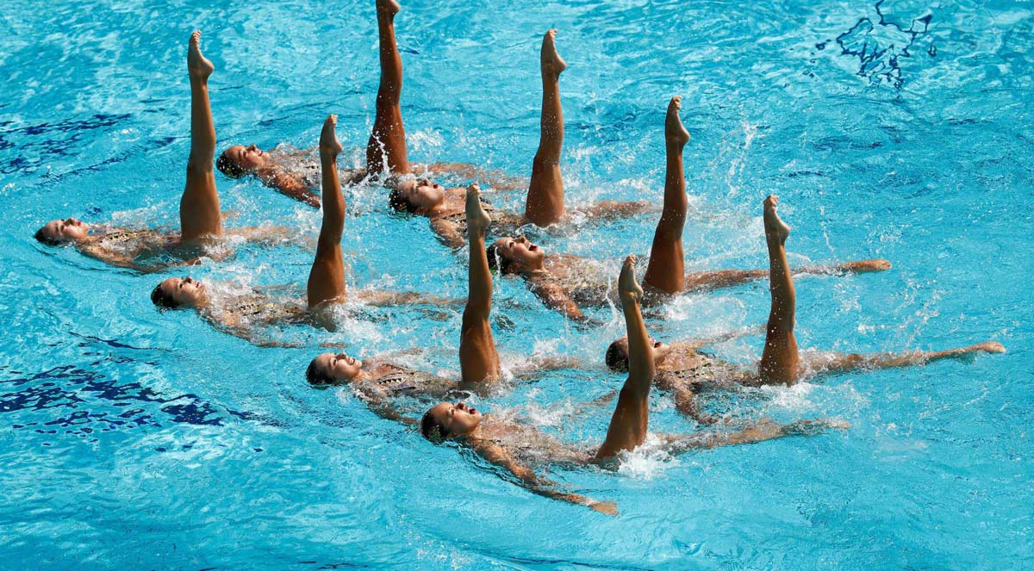
Possiamo davvero avere due eventi
contemporanei?

Slide 14
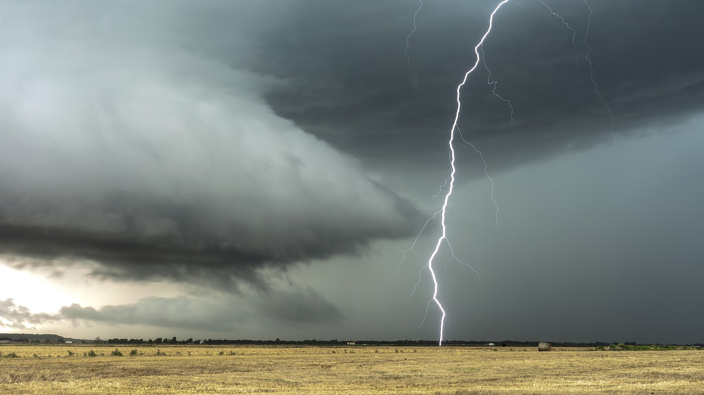
Nonostante sembrino non contemporanei lo sono.
Velocità del suono 1000 km/h
Velocità della luca 300.000 km/sec

Slide 15
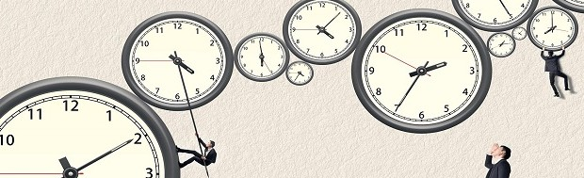
La velocità del tempo
A che velocità scorre il tempo?
La sua velocità è la stessa per tutti?
Possiamo misurarla?

Slide 16
Possiamo andare indietro nel tempo, nel passato? e nel futuro?

Slide 17
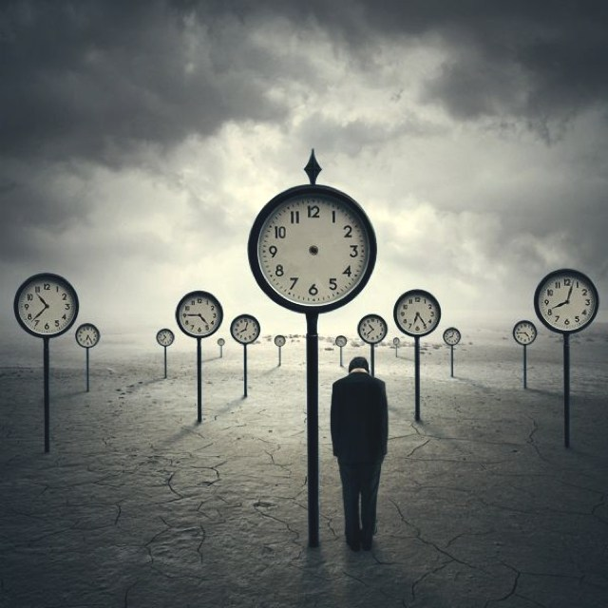
In fisica la direzione del tempo non è definita. Non c’è niente che ci dice che il tempo va solo in avanti.

Slide 18
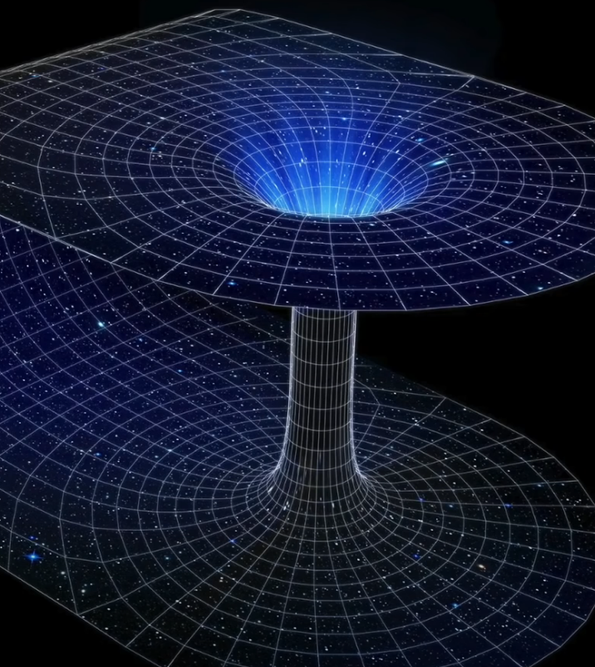
Viaggiare nel passato
passato
Il Wormhole è un canale di collegamento rapido, una scorciatoia, tra due punti nello spazio-tempo molto lontani.
Sono possibili teoricamente nella Relatività Generale.
Ponte di Einstein-Rosen
futuro

Slide 19
Vediamo come l’arte reagisce a questo cambio epocale del concetto di tempo

Slide 20
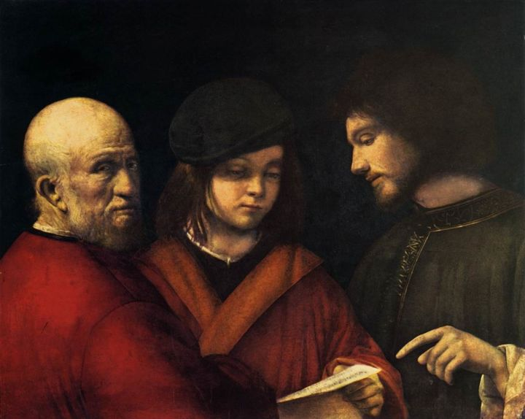
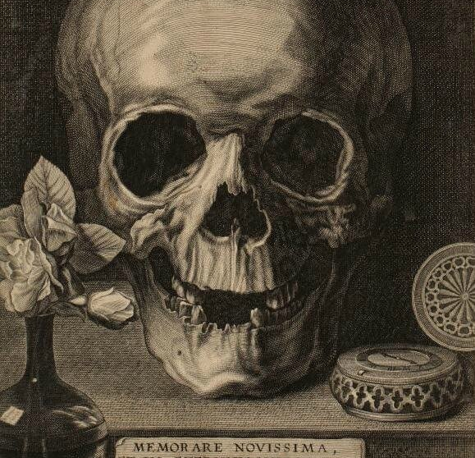
Come possiamo rappresentare il tempo
Orologi, clessidre, sabbia
Invecchiamento
Usura
Nascita
Vita
Acqua

Slide 21
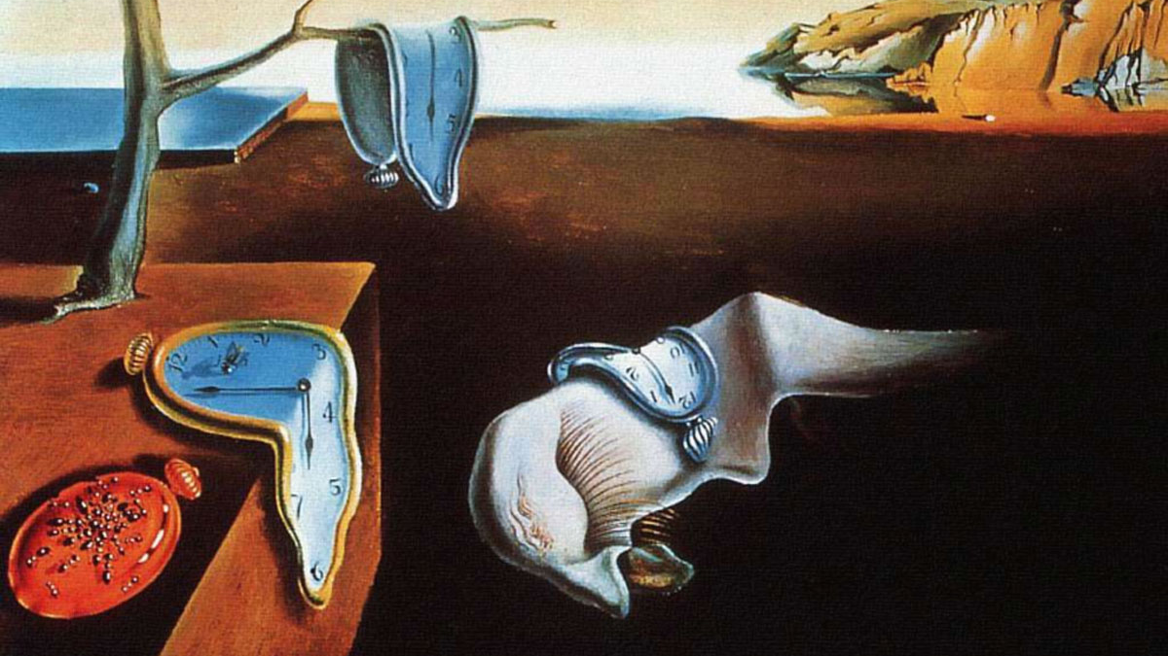
Dali - La persistenza della memoria (1931)

Slide 22
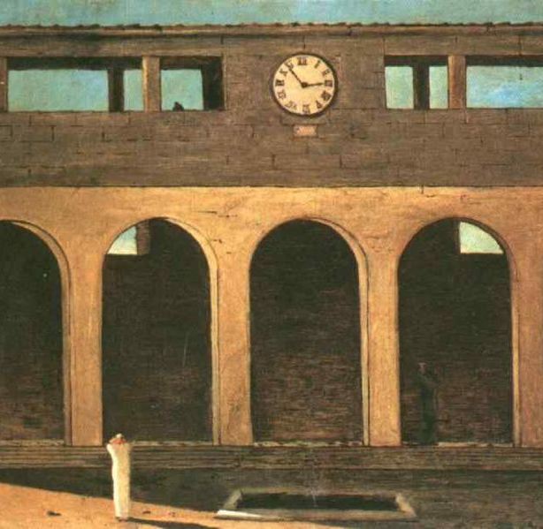
De Chirico - Enigma dell’ora (1911)

Slide 23
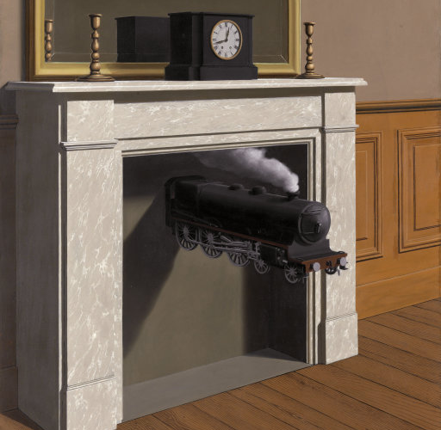
Magritte– Time transfixed (1935)

Slide 24
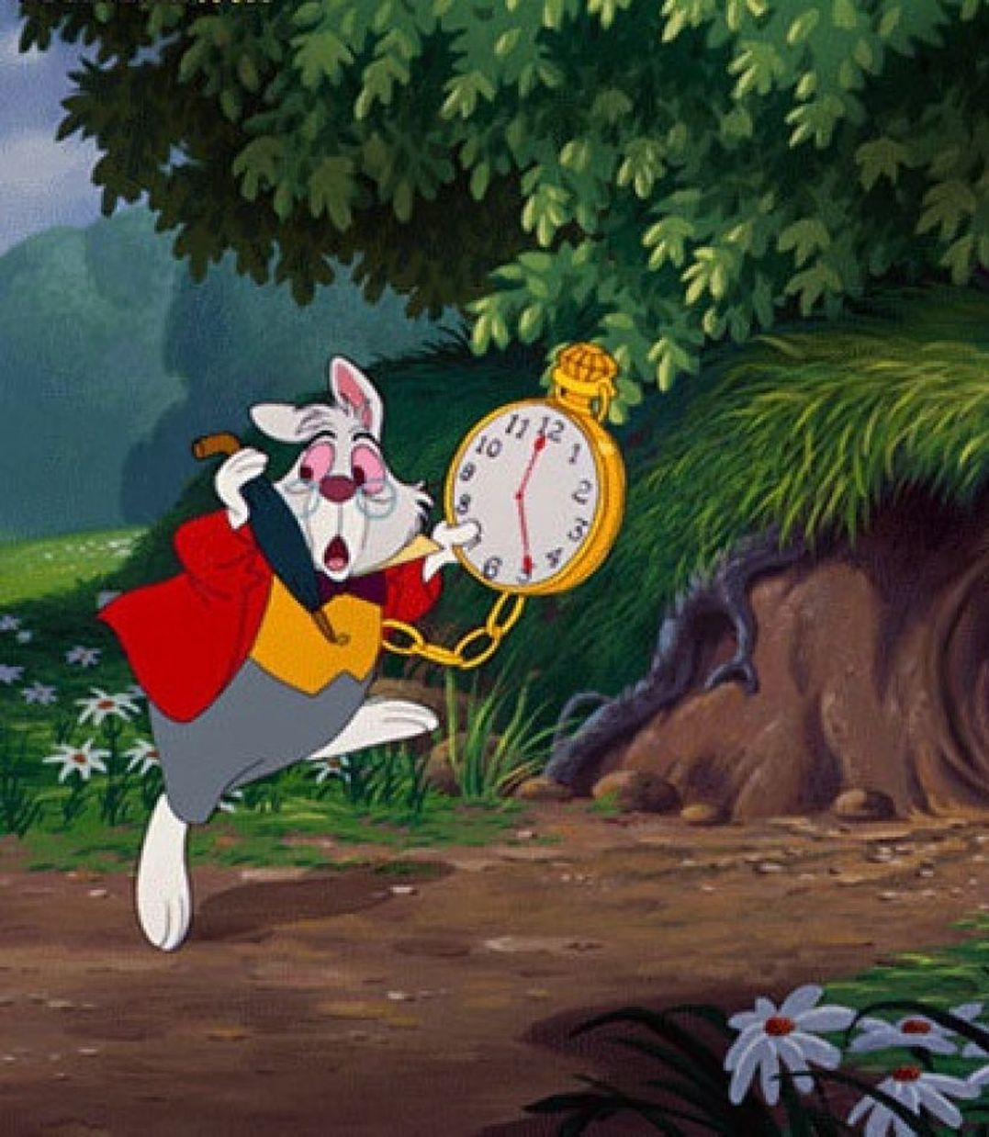
E’ tardi

Slide 25
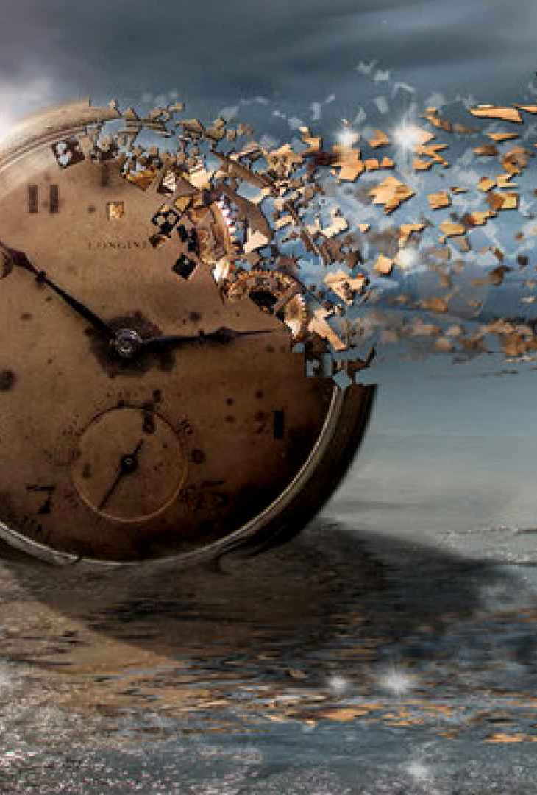
Conclusione dell’esercizio sul tempo
Convertire un concetto scientifico in un’opera d’arte è un processo di sintesi molto complesso.
Come procedere?
Discuterne in classe e con il proprio gruppo di lavoro
Porsi molte domande e cercare alcune risposte
Provare a decontestualizzare il concetto (il tempo per esempio)
Scegliere la tecnica artistica più adatta a voi
Questa foto di Autore sconosciuto è concesso in licenza da CC BY

Slide 26
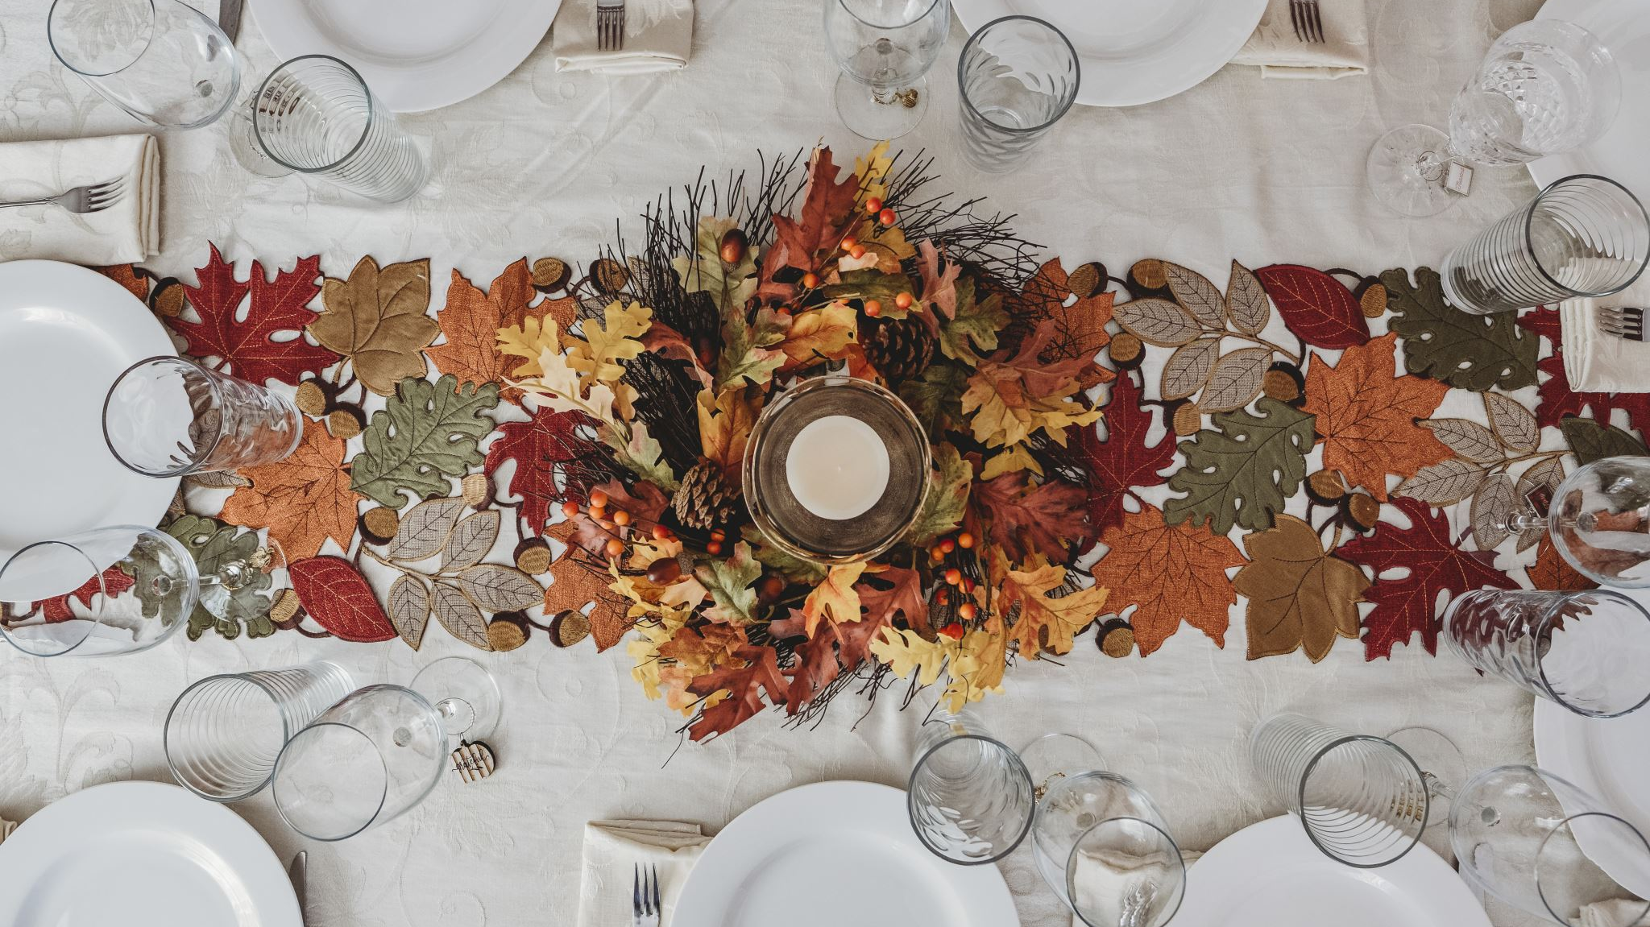
Grazie per l’attenzione

